Slide 1
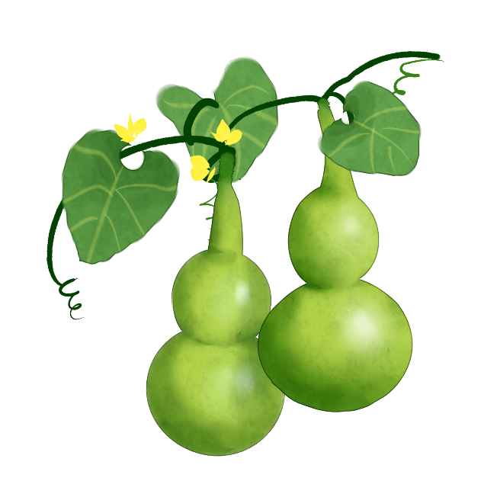
14.我要的是葫芦

Slide 2
从前，有个人种了一棵葫芦。

Slide 3
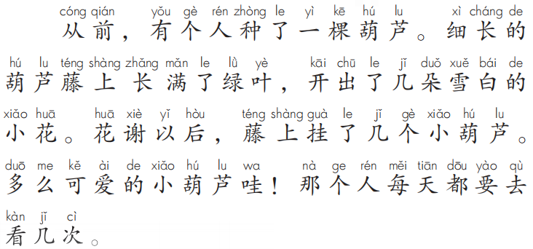
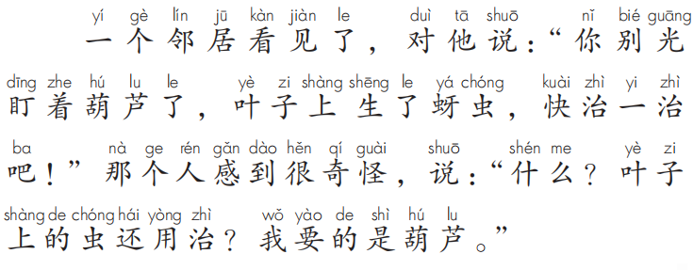
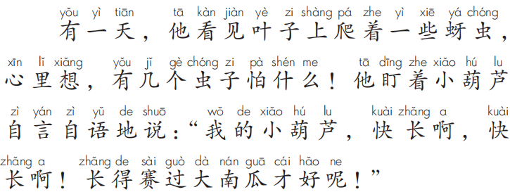
1
3
4
2

Slide 4
自由大声地朗读课文，读准字音，读通句子，想一想，种葫芦的人得到葫芦了吗？

Slide 5
小葫芦慢慢地变黄了，一个一个都落了。

Slide 6
从前，有个人种了一棵葫芦。细长的葫芦藤上长满了绿叶，开出了几朵雪白的小花。花谢以后，藤上挂了几个小葫芦。多么可爱的小葫芦啊！那个人每天都要去看几次。

Slide 7
从前，有个人种了一棵葫芦。细长的葫芦藤上长满了绿叶，开出了几朵雪白的小花。花谢以后，藤上挂了几个小葫芦。多么可爱的小葫芦啊！那个人每天都要去看几次。

Slide 8
从前，有个人种了一棵葫芦。细长的葫芦藤上长满了绿叶，开出了几朵雪白的小花。花谢以后，藤上挂了几个小葫芦。多么可爱的小葫芦啊！那个人每天都要去看几次。

Slide 9
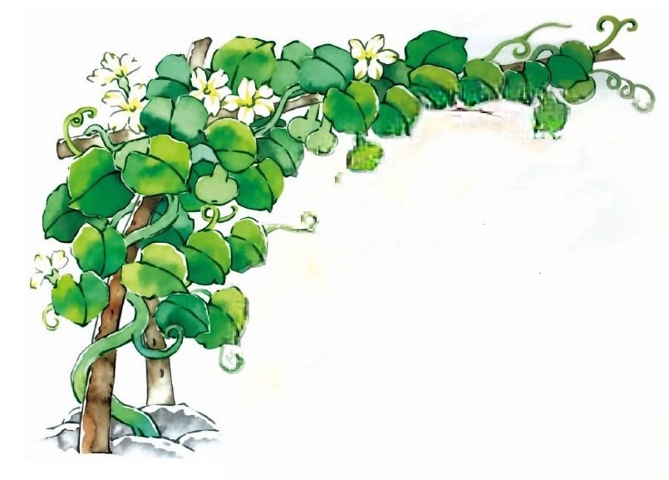
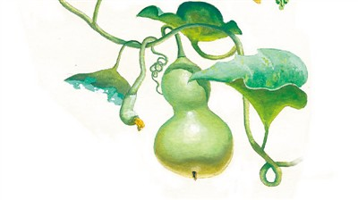
藤
滕

Slide 10
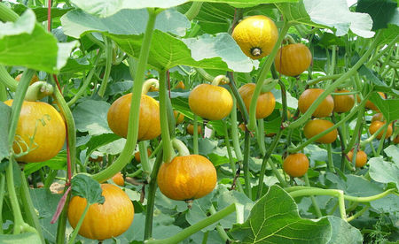
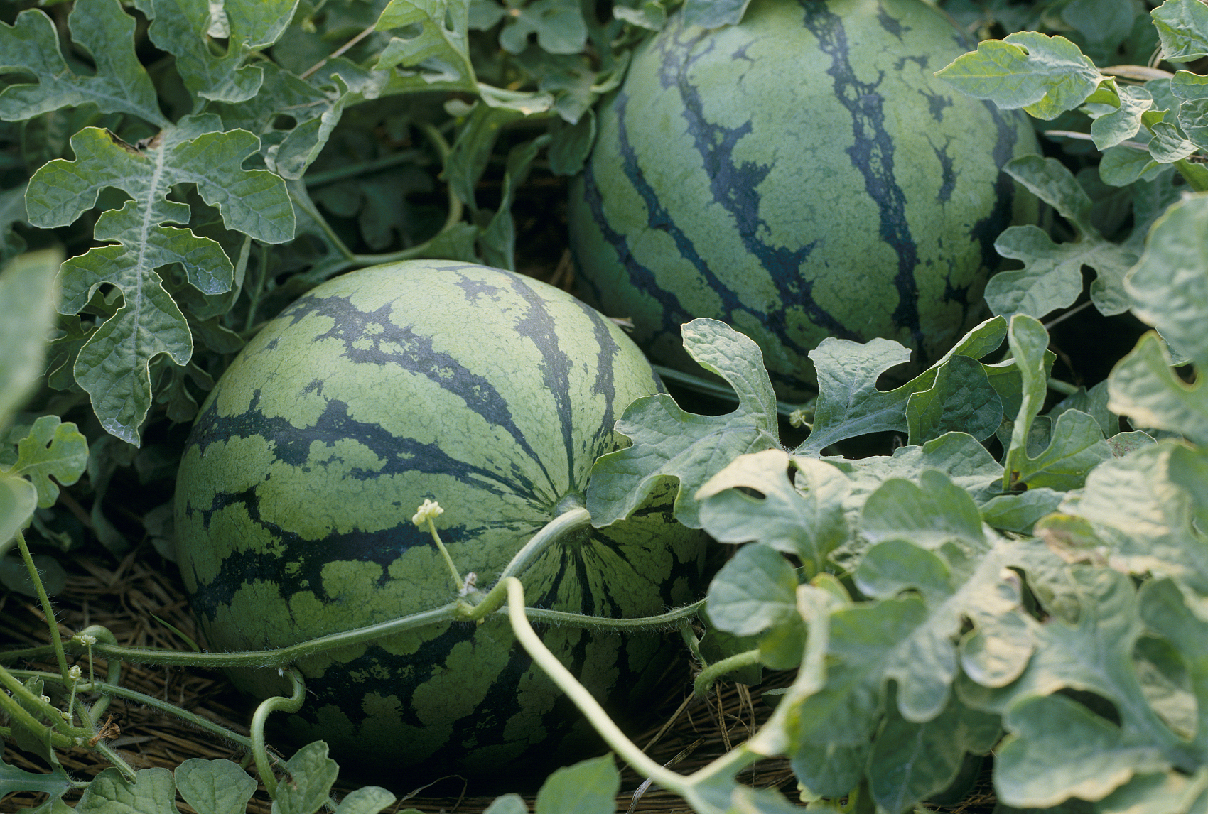
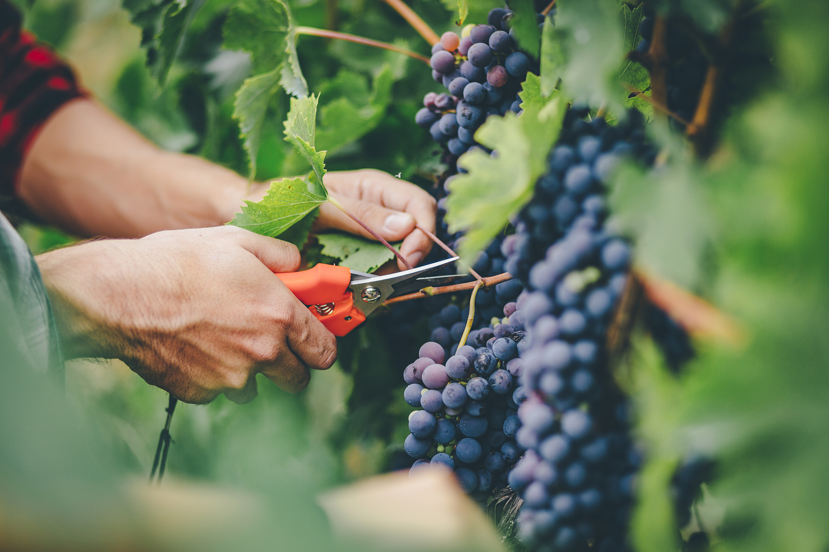
南瓜藤
西瓜藤
葡萄藤

Slide 11
从前，有个人种了一棵葫芦。细长的葫芦藤上长满了绿叶，开出了几朵雪白的小花。花谢以后，藤上挂了几个小葫芦。多么可爱的小葫芦啊！那个人每天都要去看几次。

Slide 12
从前，有个人种了一棵葫芦。细长的葫芦藤上长满了绿叶，开出了几朵雪白的小花。花谢以后，藤上挂了几个小葫芦。多么可爱的小葫芦啊！那个人每天都要去看几次。

Slide 13
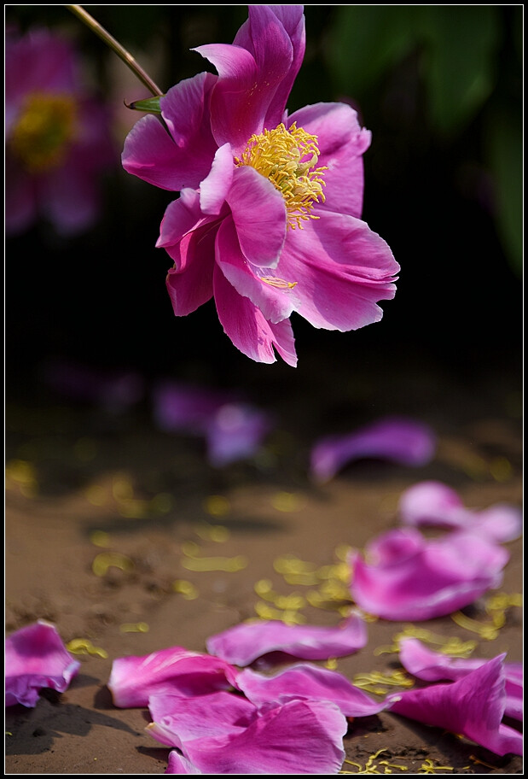
花谢

Slide 14
从前，有个人种了一棵葫芦。细长的葫芦藤上长满了绿叶，开出了几朵雪白的小花。花谢以后，藤上挂了几个小葫芦。多么可爱的小葫芦啊！那个人每天都要去看几次。

Slide 15
从前，有个人种了一棵葫芦。细长的葫芦藤上长满了绿叶，开出了几朵雪白的小花。花谢以后，藤上挂了几个小葫芦。多么可爱的小葫芦啊！那个人每天都要去看几次。

Slide 16
从前，有个人种了一棵葫芦。细长的葫芦藤上长满了绿叶，开出了几朵雪白的小花。花谢以后，藤上挂了几个小葫芦。多么可爱的小葫芦啊！那个人每天都要去看几次。

Slide 17
从前，有个人种了一棵葫芦。细长的葫芦藤上长满了绿叶，开出了几朵雪白的小花。花谢以后，藤上挂了几个小葫芦。多么可爱的小葫芦啊！那个人每天都要去看几次。

Slide 18
从前，有个人种了一棵葫芦。细长的葫芦藤上长满了绿叶，开出了几朵雪白的小花。花谢以后，藤上挂了几个小葫芦。多么可爱的小葫芦啊！那个人每天都要去看几次。

Slide 19
有一天，他看见叶子上爬着一些蚜虫，心里想，有几个虫子怕什么!他盯着小葫芦自言自语地说：“我的小葫芦，快长啊，快长啊!长得赛过大南瓜才好呢!”

Slide 20
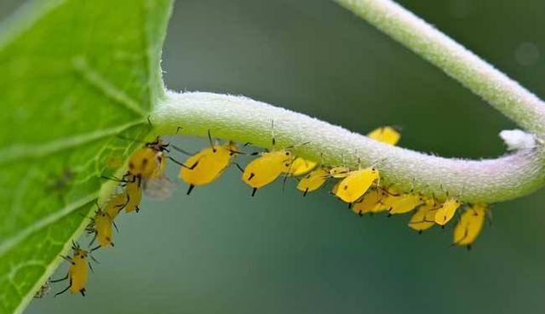

Slide 21
有一天，他看见叶子上爬着一些蚜虫，心里想，有几个虫子怕什么!他盯着小葫芦自言自语地说：“我的小葫芦，快长啊，快长啊!长得赛过大南瓜才好呢!”

Slide 22
有一天，他看见叶子上爬着一些蚜虫，心里想，有几个虫子怕什么!他盯着小葫芦自言自语地说：“我的小葫芦，快长啊，快长啊!长得赛过大南瓜才好呢!”
有几个虫子不可怕。

Slide 23
有一天，他看见叶子上爬着一些蚜虫，心里想，有几个虫子怕什么!他盯着小葫芦自言自语地说：“我的小葫芦，快长啊，快长啊!长得赛过大南瓜才好呢!”

Slide 25
有一天，他看见叶子上爬着一些蚜虫，心里想，有几个虫子怕什么!他盯着小葫芦自言自语地说：“我的小葫芦，快长啊，快长啊!长得赛过大南瓜才好呢!”

Slide 26
有一天，他看见叶子上爬着一些蚜虫，心里想，有几个虫子怕什么!他盯着小葫芦自言自语地说：“我的小葫芦，快长啊，快长啊!长得赛过大南瓜才好呢!”

Slide 27
有一天，他看见叶子上爬着一些蚜虫，心里想，有几个虫子怕什么!他盯着小葫芦自言自语地说：“我的小葫芦，快长啊，快长啊!长得赛过大南瓜才好呢!”

Slide 28
有一天，他看见叶子上爬着一些蚜虫，心里想，有几个虫子怕什么!他盯着小葫芦自言自语地说：“我的小葫芦，快长啊，快长啊!长得赛过大南瓜才好呢!”

Slide 29
有一天，他看见叶子上爬着一些蚜虫，心里想，有几个虫子怕什么!他盯着小葫芦自言自语地说：“我的小葫芦，快长啊，快长啊!长得赛过大南瓜才好呢!”

Slide 31
一棵
葫芦藤
花谢
蚜虫
盯着
自言自语
赛过
心里想

Slide 32
一棵
葫芦藤
花谢
蚜虫
盯着
自言自语
赛过
心里想

Slide 34
我会写
言
盯
谢

Slide 35
写字姿势
头正 肩平
臂开 足安

